Slide 1
ИСПОЛЬЗОВАНИЕ ИНТЕРАКТИВНОЙ СРЕДЫ В ЛОГОПЕДИЧЕСКОЙ РАБОТЕ ПО ФОРМИРОВАНИЮ АРТИКУЛЯЦИОННОЙ МОТОРИКИ У ДЕТЕЙ СТАРШЕГО ДОШКОЛЬНОГО ВОЗРАСТА

Slide 2
Цели:
1 Повысить эффективность правильной выработки артикуляционного уклада.
2 Повысить мотивацию детей к правильному выполнению артикуляционных упражнений.
3 Увеличить качество выполнения артикуляционных упражнений, для облегчения этапа постановки свистящих, шипящих, сонорных звуков.
4 Ускорить этап автоматизации нормативного звукопроизношения.

Slide 3
Данный комплект электронных презентаций предназначен для учителей-логопедов, воспитателей логопедических групп дошкольных учреждений с целью использования в коррекционно-образовательном процессе по формированию правильного артикуляционного уклада. А также и для родителей, заинтересованных в том, чтобы их дети овладели нормативным звукопроизношением.

Slide 4
Артикуляционная гимнастика - это совокупность упражнений, способствующих укреплению мышц артикуляционного аппарата.
Цель артикуляционной гимнастики - выработка полноценных движений и определенных положений органов артикуляционного аппарата, необходимых для правильного произношения звуков.

Slide 5
Рекомендации по проведению упражнений артикуляционной гимнастики
1. Проводить артикуляционную гимнастику нужно ежедневно, чтобы вырабатываемые у детей навыки закреплялись. Лучше выполнять упражнения 3-4 раза в день по 3-5 минут. Не следует предлагать детям более 2-3 упражнений за раз.
2. Каждое упражнение выполняется по 5-7 раз.
3. Статические упражнения выполняются по 10-15 секунд (удержание артикуляционной позы в одном положении).
4. Проводить упражнения лучше в игровой форме.
5. Из выполняемых двух-трех упражнений новым может быть только одно, второе и третье даются для повторения и закрепления. Если же ребенок выполняет какое-то упражнение недостаточно хорошо, не следует вводить новых упражнений, лучше отрабатывать старый материал. Для его закрепления можно придумать новые игровые приемы.
6. Артикуляционную гимнастику выполняют сидя, так как в таком положении у ребенка прямая спина, тело не напряжено, руки и ноги находятся в спокойном положении.
7. Ребенок должен хорошо видеть лицо взрослого, а также свое лицо, чтобы самостоятельно контролировать правильность выполнения упражнений. Поэтому ребенок и взрослый во время проведения артикуляционной гимнастики должны находиться перед настенным зеркалом. Также ребенок может воспользоваться небольшим ручным зеркалом (примерно 9х12 см), но тогда взрослый должен находиться напротив ребенка лицом к нему.

Slide 6
Организация проведения артикуляционной гимнастики
1. Взрослый рассказывает о предстоящем упражнении, используя игровые приемы.
2. Взрослый показывает выполнение упражнения.
3. Упражнение делает ребенок, а взрослый контролирует выполнение.
Взрослый, проводящий артикуляционную гимнастику, должен следить за качеством выполняемых ребенком движений: точность движения, плавность, темп выполнения, устойчивость, переход от одного движения к другому. Также важно следить, чтобы движения каждого органа артикуляции выполнялись симметрично по отношению к правой и левой стороне лица. В противном случае артикуляционная гимнастика не достигает своей цели.
4. Если у ребенка не получается какое-то движение, помогать ему (шпателем, ручкой чайной ложки или просто чистым пальцем).
5. Для того, чтобы ребенок нашел правильное положение языка, например, облизал верхнюю губу, намазать ее вареньем, шоколадом или чем-то еще, что любит ваш ребенок. Подходить к выполнению упражнений творчески.

Slide 7
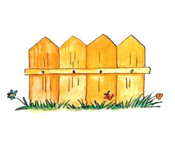
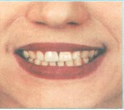
«Заборчик»
Цель: научить ребенка удерживать губы в улыбке, обнажая верхние и нижние зубы.
Выполнение: улыбнуться, показать зубы, удерживать губы в улыбке под счет до десяти (мама считает, ребенок держит улыбку).

Slide 8
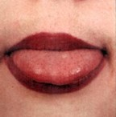
«Наказать непослушный язык»
Цель: научить ребенка расслаблять мышцы языка, делать язык широким.
Выполнение: улыбнуться, показать зубы, приоткрыть рот, положить широкий язык на нижнюю губу и, пошлепывая его губами, произносить: «пя-пя-пя…», удерживать таким распластанным на счет до пяти.

Slide 9
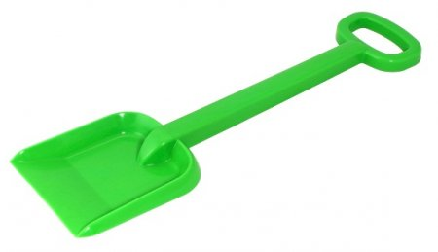
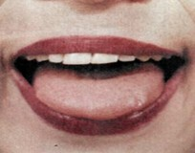
«Лопатка»
Цель: научить ребенка удерживать широкий спокойный язык.
Выполнение: улыбнуться, показать зубы, приоткрыть рот, положить широкий язык на нижнюю губу, удерживать под счет.

Slide 10
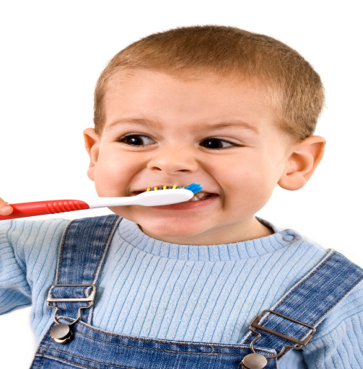
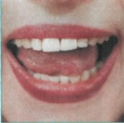
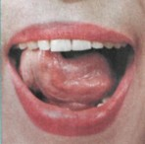
«Чьи зубы чище?»
Цель: научить ребенка удерживать кончик языка за нижними зубами.
Выполнение: улыбнуться, показать зубы, приоткрыть рот и кончиком языка почистить нижние зубы с внутренней стороны. Делая движения языком из стороны в сторону и сверху вниз. Работает только язык.

Slide 11
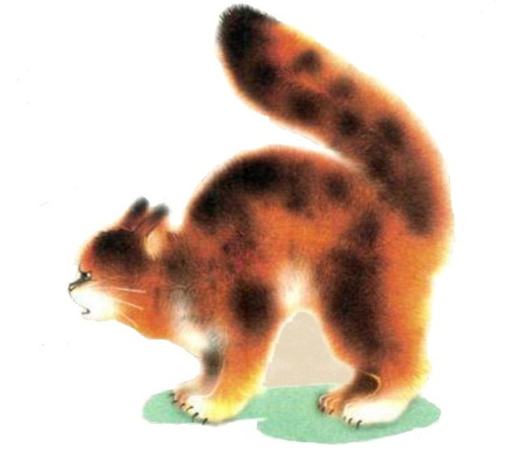
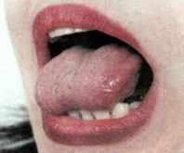
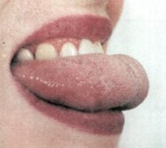
«Киска сердится»
Цель: научить ребенка удерживать кончик языка за нижними зубами и выгибать спинку языка.
Выполнение: улыбнуться, показать зубы, приоткрыть рот, кончик языка упереть в нижние резцы и не отрывая его от зубов выдвигать спинку языка вперед (под счет до 5), затем опустить спинку языка не отрывая кончик.

Slide 12
Спасибо за внимание!

